Slide 1










零死角玩转STM32—M4系列
GPIO输入—按键检测
淘宝：firestm32.taobao.com
论坛： www.chuxue123.com
扫描进入淘宝店铺

Slide 2
主讲内容
01
硬件设计
02
编写程序—代码分析
参考资料:《零死角玩转STM32》“GPIO输入—按键检测”章节

Slide 3
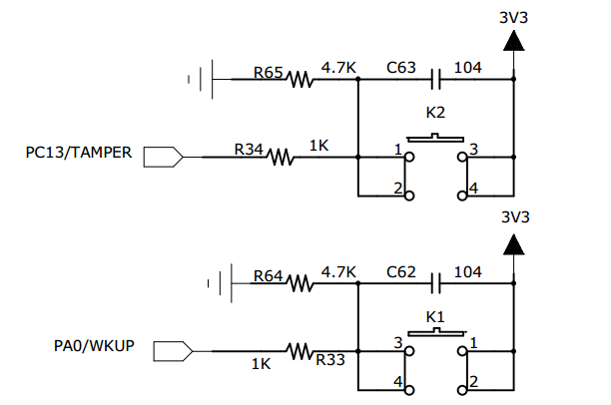
硬件设计
带硬件消抖的按键电路

Slide 4
编写程序
1、初始化GPIO—配置为输入（浮空输入）
2、编写按键检测函数—软件查询的方式

Slide 5
零死角玩转STM32—M4系列
THANKS
论坛： www.chuxue123.com
淘宝：firestm32.taobao.com
扫描进入淘宝店铺

